Slide 1
KÍNH CHÀO CÁC THẦY - CÔ GIÁO!
Đến dự giờ tiết học lớp 6A2
GV: Trần Thị Thắm
Trường THCS Phú Hội

Slide 2
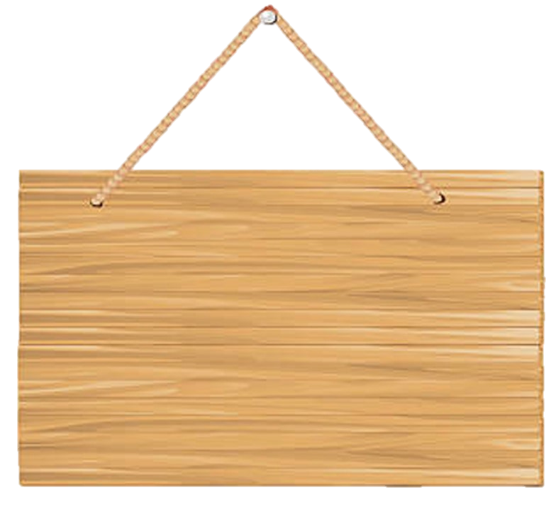
KHỈ CON
QUA SÔNG

Slide 3
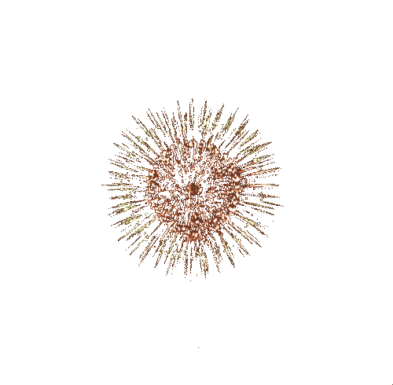
CHÚC MỪNG

Slide 4
b) 3580 - 255
Tổng (hiệu) nào sau đây chia hết cho 5?
a) 720 + 1258 b) 3580 - 255

Slide 5
Điền chữ số vào dấu * để:

Slide 6
( 3.11.9 +7.9)
có chia hết cho 9; cho 3
Xét xem tổng: ( 3.11.9 +7.9)
có chia hết cho 9; cho 3 không?

Slide 7
Khám phá
Hãy xét xem số 378 có chia hết cho 9 không ?

Slide 8
CHỦ ĐỀ:
DẤU HIỆU CHIA HẾT CHO 2, CHO 5, CHO 3, CHO 9 (T2)

Slide 9
Hoạt động khám phá
Để biết số 378 có chia hết cho 9 không , bạn An viết như sau:
378 = 3.100 + 7.10 + 8
= 3.(99 + 1) + 7.(9 + 1) + 8
= 3.99 + 7.9 + 3 + 7 + 8
= (3.11.9 + 7.9) + (3 + 7 + 8)
Từ đây bạn An khẳng định rằng số 378 chia hết cho 9, vì có 3.11.9 + 7.9 và tổng các chữ số của nó là 3 + 7 + 8 = 18 chia hết cho 9
Khẳng định của An có đúng hay không? Vì sao?

Slide 10
* Xét số 378 ta thấy:
Tương tự có thể viết:
378
= 3.100 + 7.10 + 8
= a.100 + b.10 + c
abc
= a.(99 + 1) + b.(9 + 1) + c
= a.99 + b.9 + a + b + c
= (a.11.9 + b.9) + (a + b + c)
= 3.(99 + 1) + 7.(9 + 1) + 8
= 3.99 + 7.9 + 3 + 7 + 8
=
(3.11.9 + 7.9)
(3 + 7 + 8)
+
Số chia hết cho 9
Tổng các chữ số
+
+
Tổng các chữ số
Số chia hết cho 9
Nhận xét:
Mọi số đều viết được dưới dạng tổng các chữ số của nó cộng với một số chia hết cho 9

Slide 11
Dấu hiệu chia hết cho 9
Các số có tổng các chữ số chia hết cho 9 thì chia hết cho 9 và chỉ những số đó mới chia hết cho 9.
Thực hành 1:
HOẠT ĐỘNG NHÓM
Trong các số 245, 9087, 396, 531 số nào chia hết cho 9?
Hãy chỉ ra hai số chia hết cho 9 và hai số không chia hết cho 9?

Slide 12
* Xét số 378 ta thấy:
Tương tự có thể viết:
378
= 3.100 + 7.10 + 8
= a.100 + b.10 + c
abc
= a.(99 + 1) + b.(9 + 1) + c
= a.99 + b.9 + a + b + c
= (a.11.9 + b.9) + (a + b + c)
= 3.(99 + 1) + 7.(9 + 1) + 8
= 3.99 + 7.9 + 3 + 7 + 8
=
(3.11.9 + 7.9)
(3 + 7 + 8)
+
Số chia hết cho 9
Tổng các chữ số
Số chia hết cho 3
+
Số chia hết cho 3
+
Tổng các chữ số
Số chia hết cho 9
Nhận xét:
Mọi số đều viết được dưới dạng tổng các chữ số của nó cộng với một số chia hết cho 3

Slide 13
Dấu hiệu chia hết cho 3
Các số có tổng các chữ số chia hết cho 3 thì chia hết cho 3 và chỉ những số đó mới chia hết cho 3.
Thực hành 2:
Trong hai số 315 và 418 số nào chia hết cho 3?

Slide 14
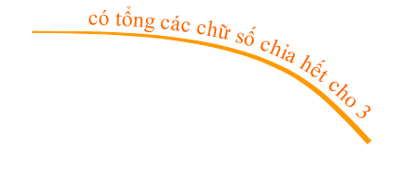
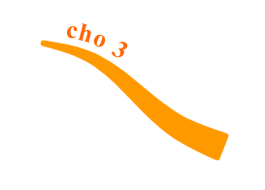
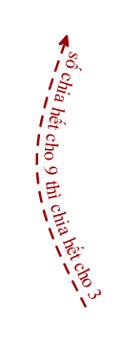

Slide 15
BÀI TẬP TRẮC NGHIỆM
4
1
2
3
5
6
8
10
0
7
9
Hết giờ
Câu 1) Số 7380 chia hết cho số nào?
A
B
3
5
C
D
9
Cả ba số trên.

Slide 16
BÀI TẬP TRẮC NGHIỆM
4
1
2
3
5
6
8
10
0
7
9
Hết giờ
Câu 2) Trong các số sau, số nào chia hết cho cả 2; 3; 5; 9.
A
B
1230
3210
C
1350
D
3105

Slide 17
BÀI TẬP TRẮC NGHIỆM
4
1
2
3
5
6
8
10
0
7
9
Hết giờ
Câu 3) Tìm phát biểu sai trong các phát biểu sau:
A
Số 4363 chia hết cho 3.
B
Số 2139 chia hết cho 3.
C
Số 5436 chia hết cho 9.
D
Số 7641 chia hết cho 9.

Slide 18
Mở rộng
Bạn Tuấn là một người rất thích chơi bi nên bạn ấy thường sưu tầm những viên bi rồi bỏ vào 4 hộp khác nhau, biết số bi trong mỗi hộp lần lượt là 203, 127, 97, 173.
Liệu có thể chia số bi trong mỗi hộp thành 3 phần bằng nhau được không? Giải thích.
Nếu Tuấn rủ thêm 2 bạn cùng chơi bi thì có thể chia đều tổng số bi cho mỗi người được không?
Nếu Tuấn rủ thêm 8 bạn cùng chơi bi thì có thể chia đều tổng số bi cho mỗi người được không?

Slide 19
Hướng dẫn về nhà:
Nắm chắc dấu hiệu chia hết cho 3, cho 9.
Nhận biết được một số có hay không chia
hết cho 3, cho 9.
Làm các bài tập 1,2/ SGK.
Tiết sau: Luyện tập.

